Slide 1

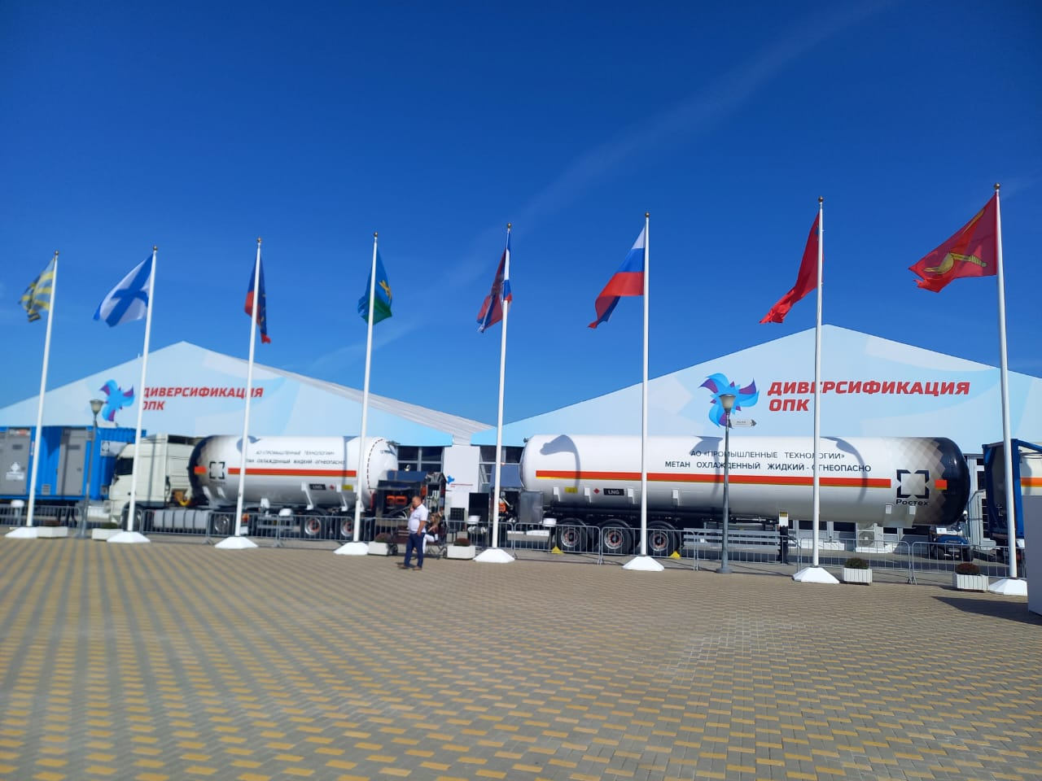
АО «Промышленные технологии»
производственная кооперация
с ООО «Югорский Машиностроительный Завод»
КМТЗК, КППЦ
криогенные мобильные топливозаправочные комплексы сжиженного природного газа

Slide 2

Криогенный мобильный топливозаправочный комплекс КМТЗК-20
Разработка и изготовление КМТЗК-18 (20)
2

Slide 3
Основные характеристики КМТЗК-18 (20)
Масса перевозимого СПГ, кг | 7560
Номинальный объем криоцистерны, м³ | 20
Рабочее давление, МПа | 0,7-0,8
Коэффициент заполнения | 0,9
Тип изоляции сосуда | Многослойная экранно-вакуумная
Максимально допустимая температура внутреннего сосуда, ⁰С | -196
Рабочая температура внутреннего сосуда, ⁰С | -162
Тип используемого криогенного насоса | Погружной центробежный в криостате производства ООО «ЮМЗ»
Тип топливораздаточной колонки | Тип счетчика – кориолисовый расходомер. Формирование отчетов по нормативам заказчиков. Передача данных
3

Slide 4
Основные характеристики КМТЗК-18 (20)
Количество заправочных постов | 2
Длина шлангов заправочных пистолетов, м | 6 (до 10 м)
Производительность раздаточного устройства | не менее 100 л/мин
Энергоснабжение | от внешнего источника электроснабжения (380В, 50Гц)
Максимальная потребляемая мощность, кВт | не более 20
Уровень шума | не более 75 Дб(А) по ГОСТ 12.1.003-83
Температура эксплуатации | от -45°C до +45°C
Максимально допустимое рабочее давление, МПа | 0,8
Время бездренажного хранения, суток, не менее | 30
4

Slide 5
Криогенный мобильный топливозаправочный комплекс КМТЗК-40
Разработка и изготовление КМТЗК-40 (42,6)
5

Slide 6
Основные характеристики КМТЗК-40 (42,6)
Масса перевозимого СПГ, кг | 16090
Номинальный объем криоцистерны, м³ | 42,6
Рабочее давление, МПа | 0,7-0,8
Коэффициент заполнения | 0,9
Тип изоляции сосуда | Многослойная экранно-вакуумная
Максимально допустимая температура внутреннего сосуда, ⁰С | -196
Рабочая температура внутреннего сосуда, ⁰С | -162
Тип используемого криогенного насоса | Погружной центробежный в криостате производства ООО «ЮМЗ»
Тип топливораздаточной колонки | Тип счетчика – кориолисовый расходомер. Формирование отчетов по нормативам заказчиков. Передача данных
24

Slide 7
Основные характеристики КМТЗК-40 (42,6)
Производительность раздаточного устройства | не менее 100 л/мин
Энергоснабжение | от внешнего источника электроснабжения (380В, 50Гц)
Максимальная потребляемая мощность, кВт | не более 20
Уровень шума | не более 75 Дб(А) по ГОСТ 12.1.003-83
Температура эксплуатации | от -45°C до +45°C
Максимально допустимое рабочее давление, МПа | 0,8
Время бездренажного хранения, суток, не менее | 30
7

Slide 8
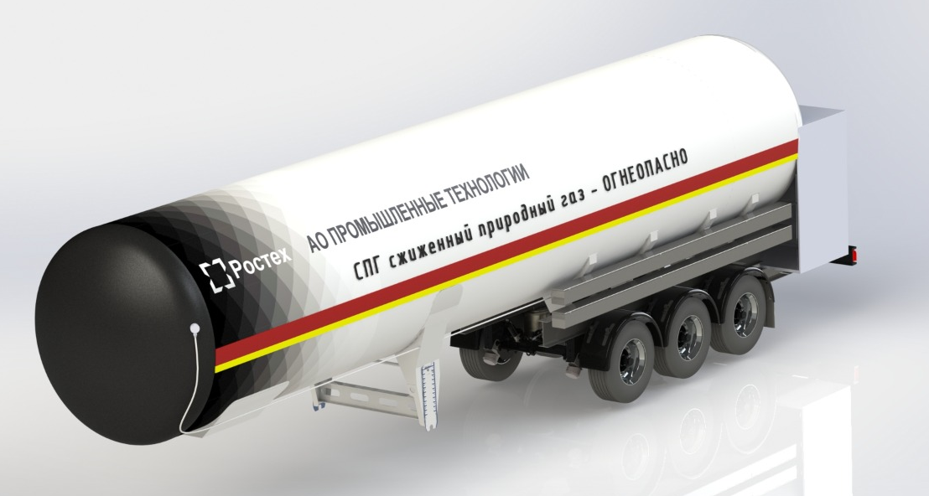
Криогенная передвижная полуприцеп-цистерна КППЦ-50
Разработка и изготовление КППЦ-50
8

Slide 9
Основные характеристики КППЦ-50
Тип изоляции сосуда | Многослойная экранно-вакуумная
Масса перевозимого СПГ, кг | 18 900
Номинальный объем криоцистерны, м³ | 50
Рабочее давление, МПа | 0,7-0,8
Коэффициент заполнения | 0,9
Максимальная потребляемая мощность, кВт | не более 20
Уровень шума | не более 75 Дб(А) по ГОСТ 12.1.003-83
Температура эксплуатации | от -45°C до +45°C
Тип криогенного насоса | Выносной собственного производства
Потребляемая мощность насоса, кВт, не более | 20
Производительность насосной установки, л/мин, не менее | 350
9

Slide 10
ОТТС на КМТЗК-40 и
КППЦ-50 (3-х осная)
10
ОТТС на КМТЗК-20 (2-х осная)

Slide 11
Заключение Минпромторга России на соответствие Постан. 719 продуктов КМТЗК и КППЦ
11

Slide 12
ОТТС на ППЦ сжиженных газов
ОТТС – одобрение типа транспортного средства на полуприцеп цистерну сжиженных газов (ППЦ) типа 913701
Сертификат № Е-RU.МТ22. А.00517 № 0012244
12

Slide 13
Криогенные перекачивающие насосы исполнения:
выносного;
погружного
(также в криостате) производительностью 300 – 500 л/мин
Сертификат/декларация на соответствие
ТР ТС 012, ТР ТС 010,
ТР ТС 020 до 20.04.2027г.
13

Slide 14
Заключение Минпромторга России на соответствие Постан. 719 крио насосов
14

Slide 15
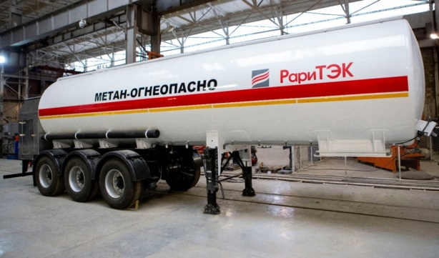
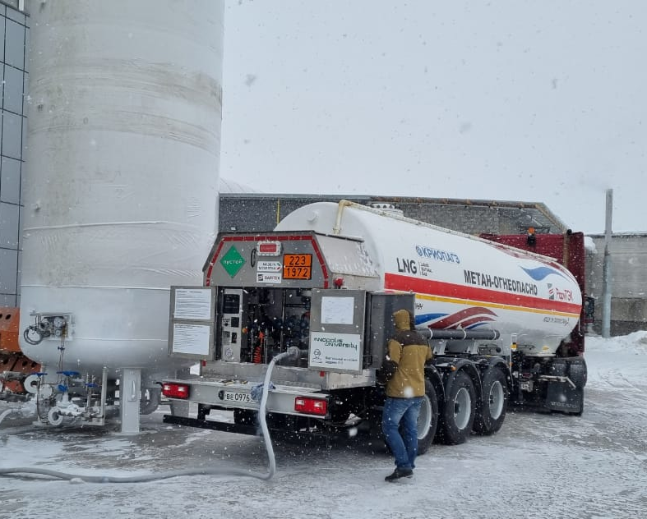
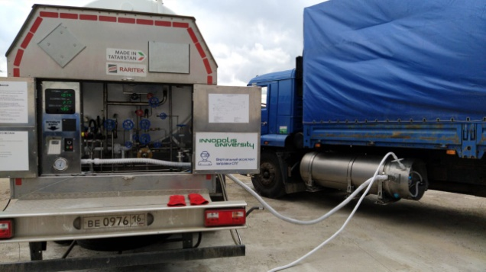
Первый криоПАГЗ был изготовлен в 2018 году объёмом ёмкости 16 м³
15

Slide 16
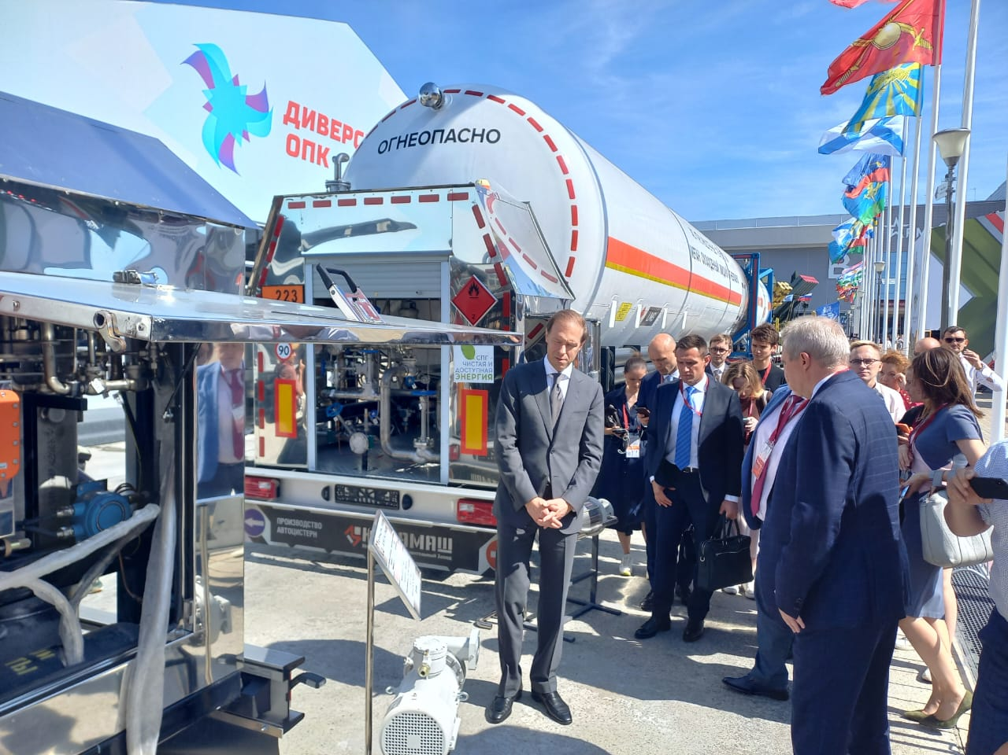
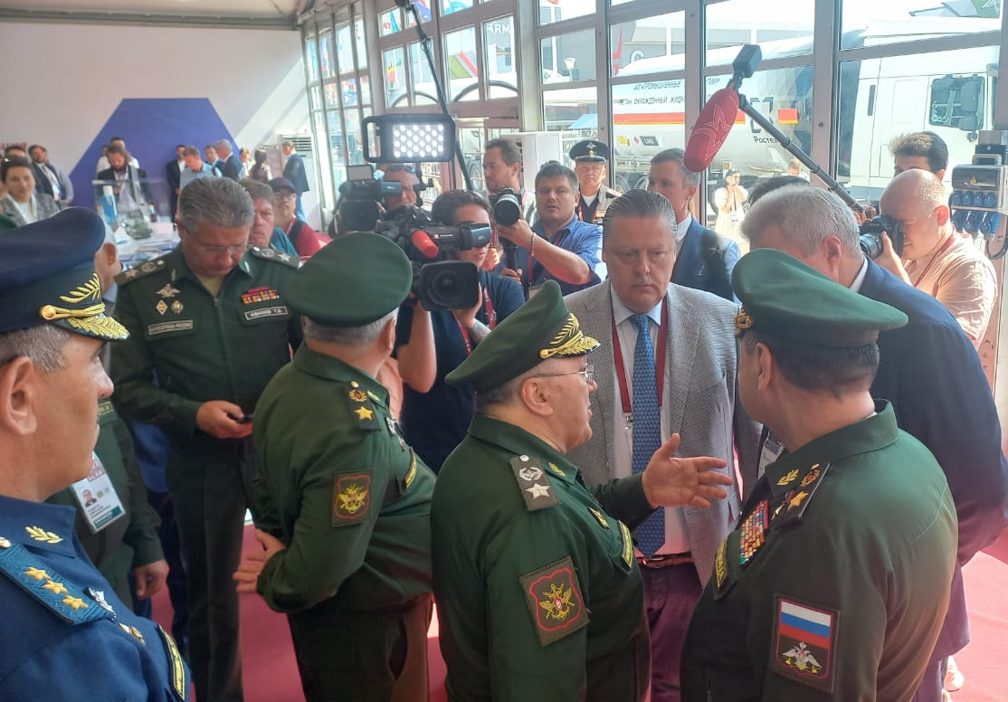
Участие в международном военно-техническом форуме «АРМИЯ-2022»
16

Slide 17
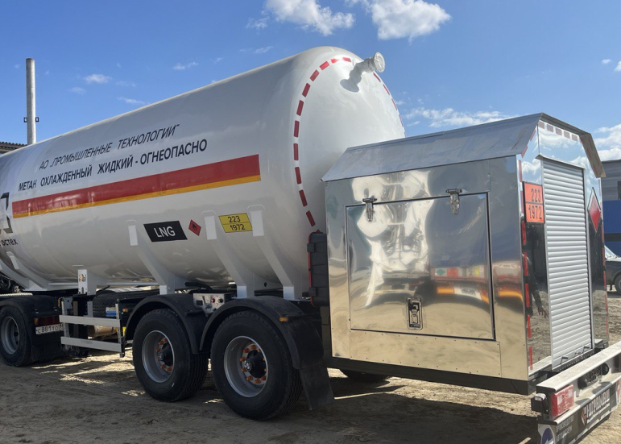
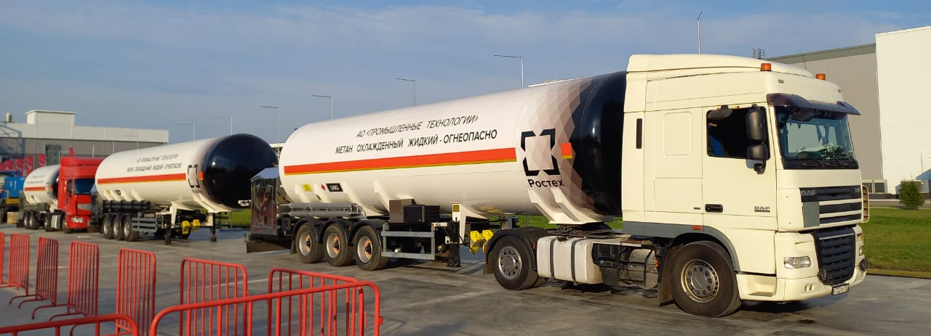
Реализация договора поставки:
КМТЗК-20 – 8 шт.
КМТЗК-40 – 7 шт.
КППЦ-50 – 6 шт.
Срок исполнения договора
– 2022 год
10

Slide 18
КОНТАКТНАЯ ИНФОРМАЦИЯ
ООО «Югорский Машиностроительный Завод» (ООО «ЮМЗ»)
628303, ХМАО-Югра, г. Нефтеюганск, ул. Жилая, стр. 13, офис 1
e: info@ugramash.ru
Директор Павленко Анна Александровна, +7 (982) 533-09-00

